Slide 1
DESARROLLO DE BASE DE DATOS CON MYSQL

Slide 2
DESARROLLO DE BASE DE DATOS CON MYSQL

Slide 3
3
USO DE FUNCIONES DE UNA SOLA FILA

Slide 4
OBJETIVOS
Después de completar esta lección usted estará en la capacidad de:
Describir varios tipos disponibles en SQL
Utilizar funciones de caracteres, numéricas y de fecha en sentencias SELECT
Describir el uso de funciones de conversión.

Slide 5
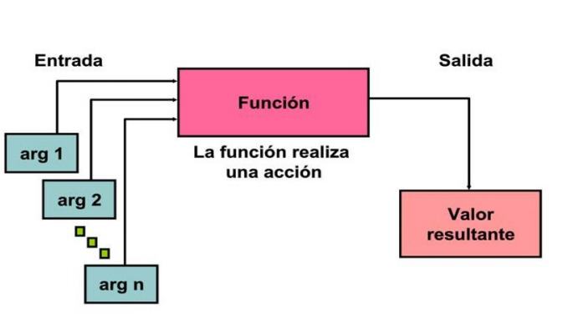
Funciones SQL

Slide 6
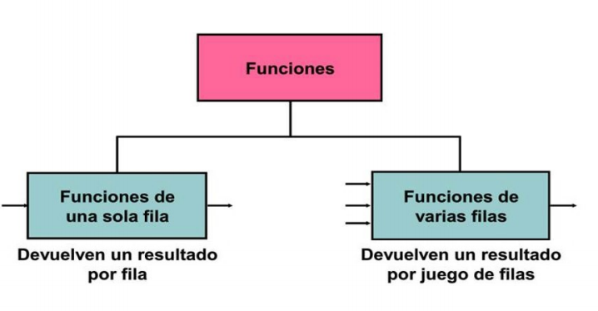
Dos tipos de funciones SQL

Slide 7
Funciones de una sola fila
Las funciones de una sola fila:
Manipula elementos de datos.
Aceptan argumentos y devuelven un valor.
Actúan en cada fila que se devuelve.
Devuelven un resultado por fila
Pueden modificar el tipo de datos.
Se pueden anidar.
Aceptan argumentos que pueden ser una columna o una expresión.
nombre_funcion [(arg1, arg2, ….)]

Slide 8
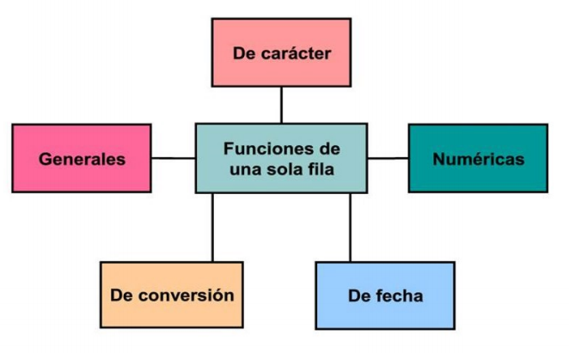
Funciones de una sola fila

Slide 9
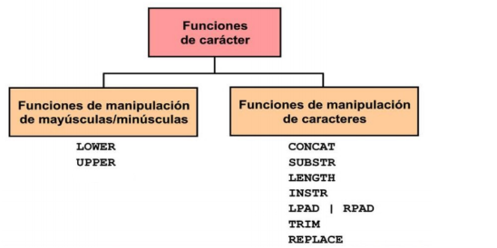
Funciones de una sola fila

Slide 10
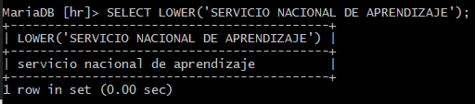
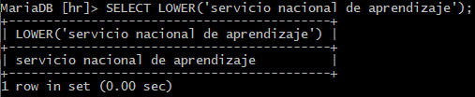
Funciones de una sola fila
Convierte a minúsculas
Convierte a mayúsculas

Slide 11
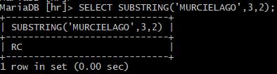
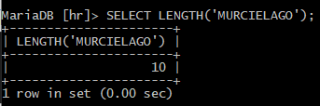
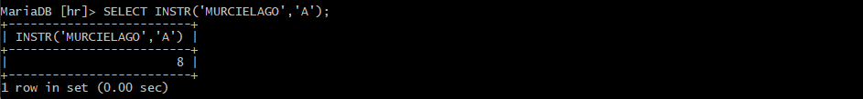
Funciones de una sola fila
Extrae parte de una literal.
Cuenta la longitud de la cadena o campo de tabla.
Devuelve la posición de un patron de busqueda en una literal.

Slide 12

Funciones de una sola fila
Adiciona una cantidad de caracteres de relleno a la derecha de una literal o campo de tabla.

Slide 13
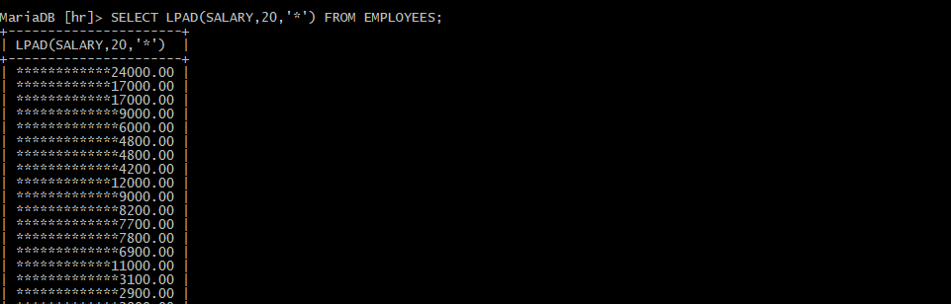
Funciones de una sola fila
Adiciona una cantidad de caracteres de relleno a la izquierda de una literal o campo de tabla.

Slide 14
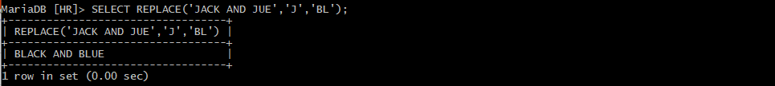
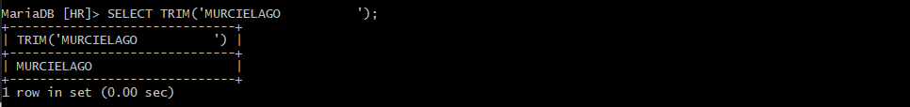
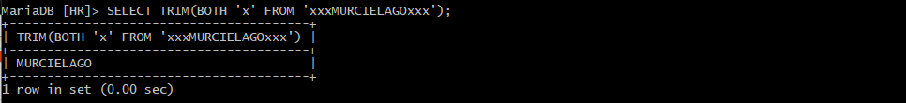
Funciones de una sola fila
Reemplaza caracteres de una literal o campo de tabla.
Elimina espacios de una literal o campo de tabla.
Elimina el caracter de una literal o campo de tabla.

Slide 15
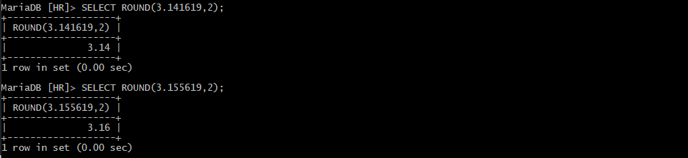
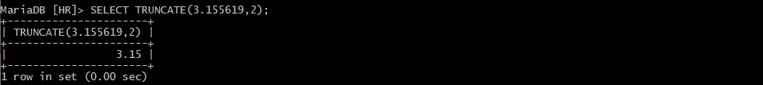
Funciones de una sola fila numéricas
Redondea un valor al siguiente valor.
Truncar pocisiones decimales de un valor.

Slide 16
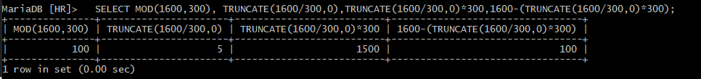
Funciones de una sola fila numéricas
Encuentra el módulo de dos valores devolviendo el residuo.

Slide 17
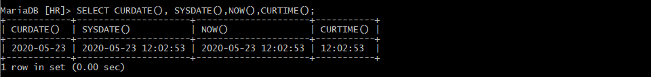
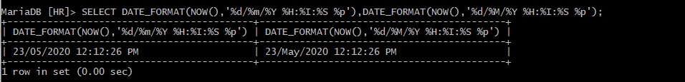
Funciones de fecha
Fecha del sistema.
Formato de fecha.

Slide 18
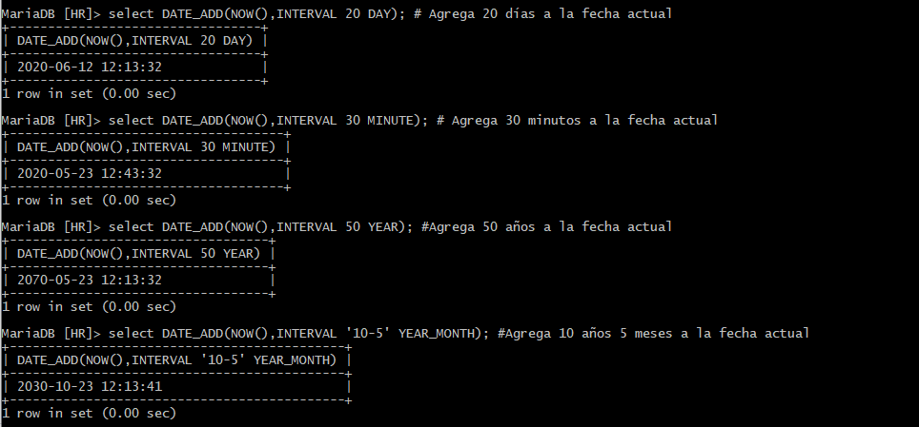
Funciones de fecha
Adicionando valores a una fecha.

Slide 19
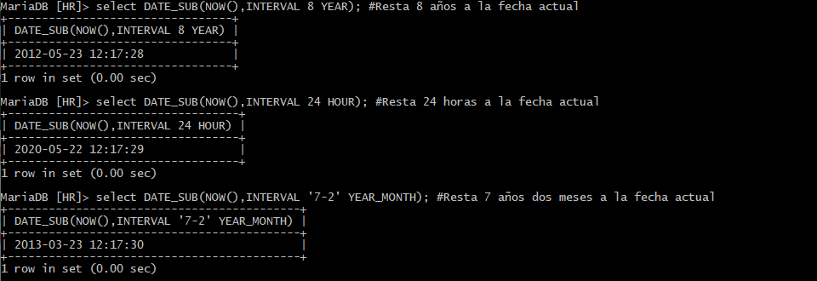
Funciones de fecha
Resta valores a una fecha.

Slide 20
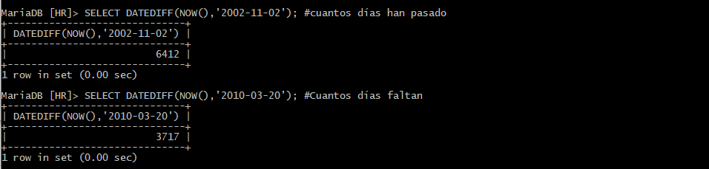
Funciones de fecha
DATEDIFF(fecha_1,fecha_2) devuelve el número de días entre la fecha fecha_1 y la fecha_2.

Slide 21
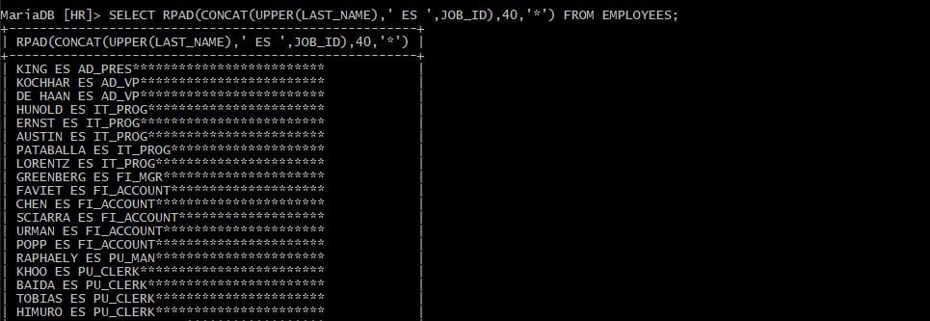
Anidamiento de funciones
Las funciones de una fila se pueden anidar hasta cualquier nivel.
Las funciones anidadas se evalúan desde el nivel más profundo al menos profundo.

Slide 22
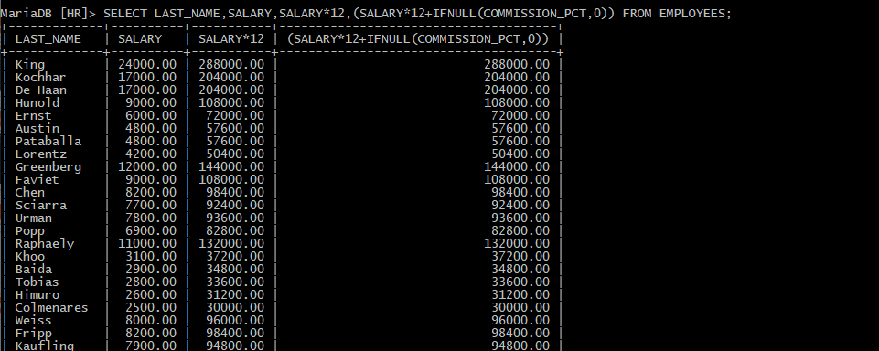
Funciones General IFNULL
Convierte un valor NULL a un valor real.

Slide 23
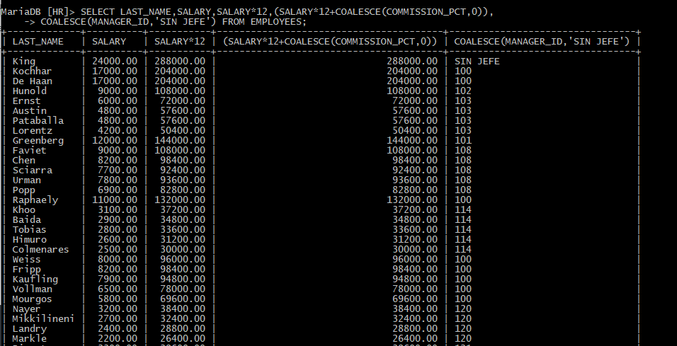
Funciones General COALESCE
Convierte un valor NULL a un valor real.

Slide 24
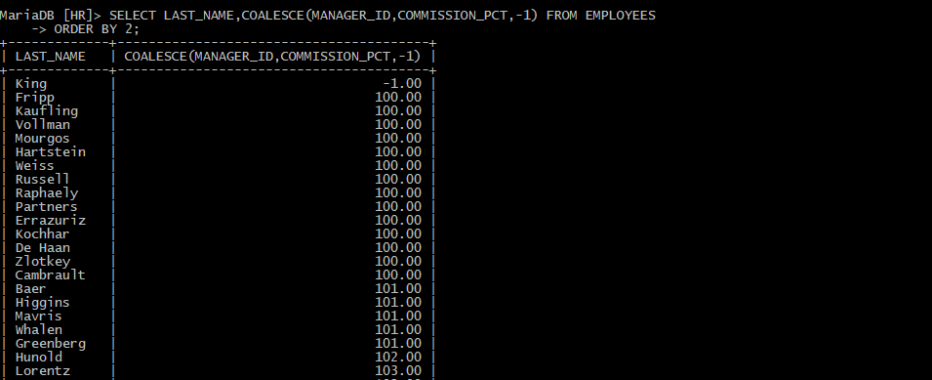
Funciones General COALESCE
Si la primera expresión no es nula, la función COALESCE devuelve esa expresión, si la primera y la segunda expresión es nula devuelve la tercera expresión.

Slide 25
Expresiones condicionales
Permiten utilizar la lógica IF-THE-ELSE dentro de una sentencia SQL.
Puede usar dos métodos:
Expresión CASE
Función DECODE

Slide 26
Expresión CASE
Facilitan las consultas condiciones realizando el trabajo de una sentencia IF-THEN-ELSE
CASE expr WHEN condicion_de_comparacion1 THEN retorna_expr1
WHEN condicion_de_comparacion2 THEN retorna_expr2
WHEN condicion_de_comparacionn THEN retorna_exprn
END

Slide 27
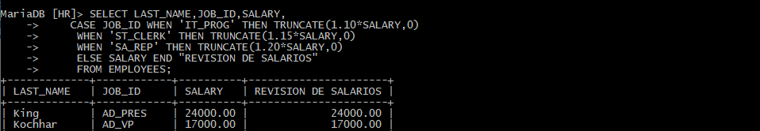
Expresión CASE
Facilitan las consultas condiciones realizando el trabajo de una sentencia IF-THEN-ELSE
1
2
3
4

Slide 29

CRÉDITOS
Realizado por el instructor José Fernando Galindo Suárez
jgalindos@sena.edu.co 2020

